Slide 1
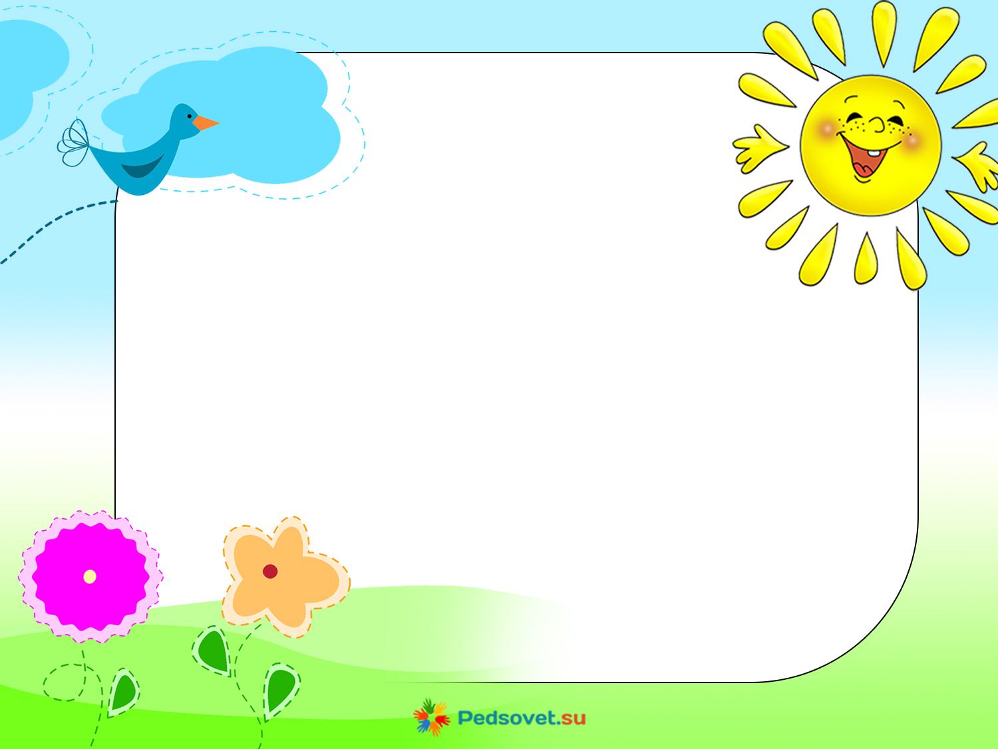
МБДОУ «Детский сад №1 « Семицветик»
Культурно – гигиенические навыки, как условие для формирования основ базовой культуры личности.
Воспитатель: Пащенко Ж.Э.
Тамбов 2020 г.

Slide 2
Здоровьесбережение в образовании как ценность представлено тремя взаимосвязанными блоками:
здоровьесбережение как ценность государственная,
здоровьесбережение как ценность общественная,
здоровьесбережение как ценность личностная.
К культурно - гигиеническим навыкам, как отмечают в своём исследовании В.И Логинова и П.Г. Саморукова, относятся:
навыки чистоты и личной гигиены,
навыки культурной еды,
бережное отношение с вещами личного обихода,
соблюдение чистоты и порядка в окружении человека.

Slide 3
Задачи по формированию у детей культурно-гигиенических навыков в каждой группе
Воспитанники 2-3 лет
Учить детей под контролем взрослого, а затем самостоятельно мыть руки по мере загрязнения и перед едой, насухо вытирать лицо и руки личным полотенцем
Формировать умение с помощью взрослого приводить себя в порядок
Формировать навык пользования индивидуальными предметами
Во время еды учить детей правильно держать ложку
Обучать детей порядку раздевания и одевания
Учить при небольшой помощи взрослого учить снимать одежду, обувь, в определенном порядке аккуратно складывать снятую одежду

Slide 4
Задачи по формированию у детей культурно-гигиенических навыков в каждой группе
Воспитанники 3-4 лет
Учить детей самостоятельно мыть руки, лицо, правильно вешать полотенце на свое место
Формировать навыки еды: не крошить хлеб, не проливать пищу, пережевывать пищу с закрытым ртом
Правильно держать ложку, есть второе блюдо, чередуя мясо с гарниром, доедать пищу до конца
Учить детей правильно пользоваться ложкой, вилкой, салфеткой
Закреплять умение пользоваться салфеткой по мере необходимости
Учить выворачивать вещи налицо
Закреплять умения пользоваться всеми видами застежек, узнавать свои вещи, не путать с одеждой других детей

Slide 5
Задачи по формированию у детей культурно-гигиенических навыков в каждой группе
Воспитанники 4-5 лет
Учить мыть руки правильно: не разбрызгивать воду, насухо вытирать руки
Совершенствовать навыки аккуратной еды: пищу брать понемногу, хорошо пережевывать, есть бесшумно
Учить детей правильно пользоваться столовыми приборами (ложкой, вилкой, ножом), салфеткой, полоскать рот после еды
Учить детей пользоваться расческой, носовым платком.
Закреплять умения пользоваться полотенцем, вешать его на свое место
Учить детей как нужно правильно чистить зубы
Продолжать воспитывать у детей опрятность, привычку следить за своим внешним видом

Slide 6
Задачи по формированию у детей культурно-гигиенических навыков в каждой группе
Воспитанники 5 - 6 лет
Совершенствовать умение насухо вытираться только своим полотенцем, взяв его из ячейки и развернув на ладошках
Совершенствовать навыки еды: правильно пользоваться столовыми приборами (вилкой, ножом)
Закреплять умение намазывать ножом масло на хлеб, отрезать кусочек мяса, сосиски
Закреплять умение есть второе блюдо, держа нож в правой, а вилку в левой руке
Совершенствовать умение пользоваться салфеткой по необходимости
Есть аккуратно, бесшумно, сохраняя правильную осанку за столом.
Продолжать воспитывать навыки культурного поведения: выходя из-за стола, тихо задвигать стул, благодарить взрослых
Учить детей самостоятельно поддерживать чистоту и порядок в своём шкафу для одежды

Slide 7
Задачи по формированию у детей культурно-гигиенических навыков в каждой группе
Воспитанники 6 -7 лет
Совершенствовать навыки умывания: намыливать руки до образования пены, тщательно смывать, мыть лицо, насухо вытирать полотенцем, своевременно пользоваться носовым платком
Закрепить навыки культурного поведения за столом: прямо сидеть, не класть локти на стол, бесшумно пить и пережевывать пищу
Отрабатывать навык пользования вилкой
Кушать разную пищу, поворачивая кисть, а не вилку
Учиться отрезать порции твёрдых мясных продуктов
Тренироваться намазывать масло на кусок хлеба
Правильно пользоваться ножом, вилкой, салфеткой

Slide 8
Формы работы по формированию КГН у дошкольников
Формы работы:
С детьми: совместная деятельность, самостоятельная деятельность, индивидуальная работа.
С родителями: консультации, беседы, оформление папок-передвижек, фото-отчеты, анкеты.
Педагогические приёмы:
Разъяснение необходимости выполнения режимных моментов, гигиенических процедур, пример взрослого,
упражнение, показ
создание воспитывающих ситуаций
чтение художественной литературы, сказок, стихов, пословиц и поговорок
заучивание потешек, песенок
систематическое напоминание детям о необходимости соблюдения правил гигиены
сюрпризный момент
дидактическая игра,
проблемная ситуация
игровая ситуация
игра – опыт, речевые ситуации
элементарное экспериментирование с водой, мылом, зубными щётками.

Slide 9
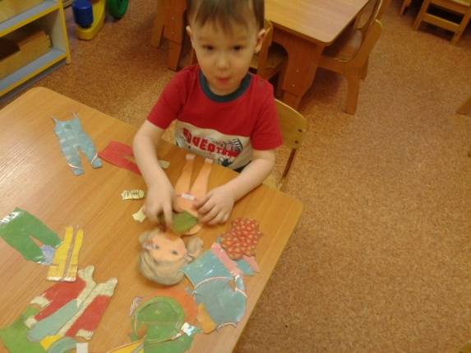
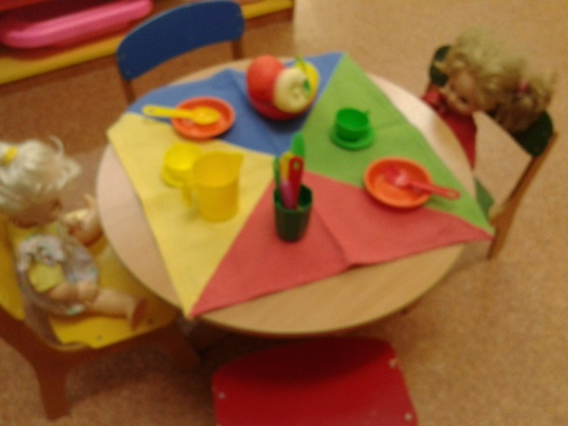
Дидактические игры по формированию КГН у дошкольников
«Носики- курносики»
«Почистим зубки»
«Фонтанчики»
«Вымоем куклу»
«Уложим мишку спать»
«Кукла идет на прогулку»
«Убери со стола»
«Делаем прическу»
«Кукла заболела»
«Перемешанные картинки»
«Чистоплотные дети»
«Что нужно кукле?»
«Что ты можешь о них сказать!»
«Угостим кукол чаем»
«Кукла идет на прогулку»
«Водичка, водичка!»
«Вымой руки»
«Сделаем лодочки»
«Мыльные перчатки»

Slide 10
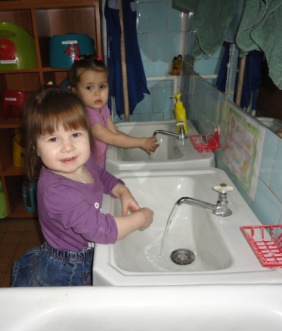
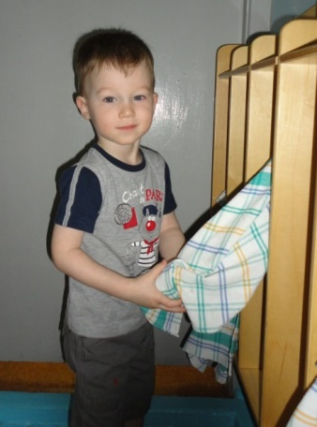
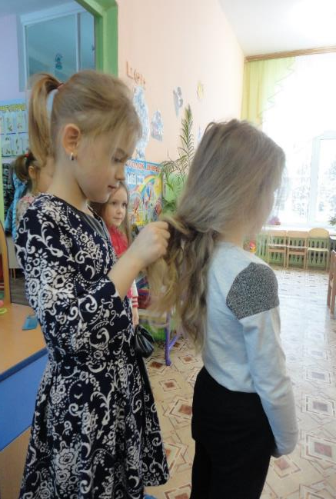
Малые формы фольклора по формированию КГН у дошкольников
Ладушки, ладушки, с мылом моем лапушки,
Чистые ладошки, вот вам хлеб, да ложки!
В кране булькает вода. Очень даже здорово!
Моет рученьки сама Машенька Егорова
(взрослый называет имя ребенка).
Знаем, знаем да, да, да! Где тут прячется вода!
Выходи, водица, мы пришли умыться!
Лейся на ладошку, по-нем-нож-ку...
Нет, не понемножку - посмелей,
Будем умываться веселей!
Чешу, чешу волосоньки,
Расчесываю косоньки!
Что мы делаем расческой?
Тане делаем прическу.

Slide 11
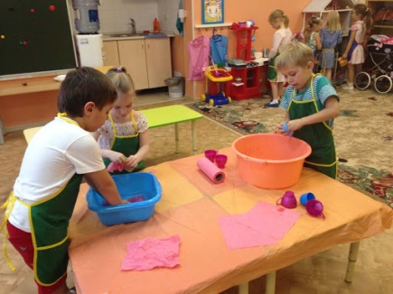
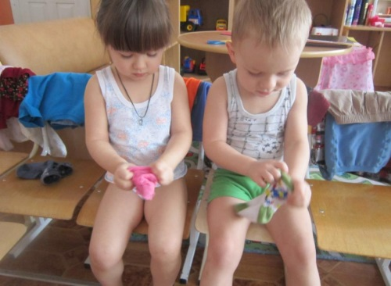
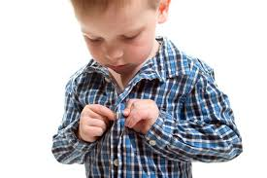
Самообслуживание - это труд ребенка, направленный на обслуживание им самим самого себя.
.

Slide 12
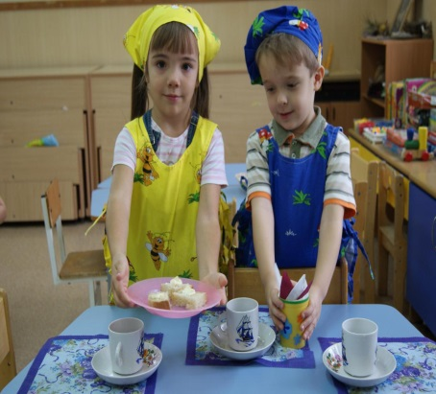
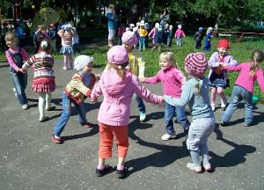
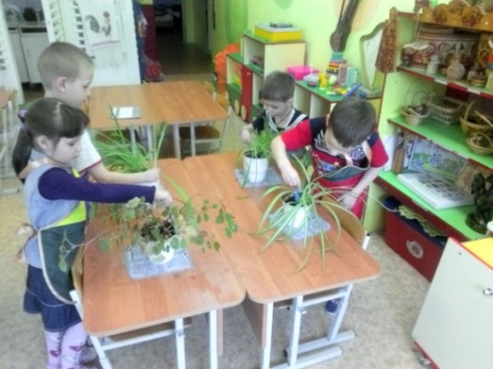
Малые формы фольклора по формированию КГН у дошкольников
ДЕЖУРСТВО
Любим мы дежурить,
На стол накрывать.
Ложки, чашки разложили —
Ничего не позабыли.
ТРУДОВАЯ ДЕЯТЕЛЬНОСТЬ
Мы с игрушками играть
Любим очень дружно.
Знаем мы, что убирать
Их на место нужно.
ПРИЁМ ПИЩИ
Почему твой папа
Таким высоким стал?
Потому что кашу
Не отодвигал.
Кушал папа каши
В детстве все подряд.
ПРОГУЛКА
Мы гулять идём на улицу,
По лестнице шагаем,
За перила держимся,
Друг друга не толкаем.

Slide 13
Дидактические игры, упражнения, игровые ситуации
Навыки культуры еды и поведения за столом
Д/у «Расскажем Хрюше, как нужно правильно кушать»
Д/у «Поможем зверушкам накрыть стол к обеду»
Д/у «Как мама учила правильно Мишку кушать»
Д/у «Как Мишка учился кушать вилкой»
Д/у «Мишка пригласил в гости зайку и ежика»
Д/у «Угостим кукол чаем»
Д/у «Мы готовим обед»
Д/у «Накроем на стол»
Д/у «День рождение у куклы Маши»

Slide 14
Навыки самообслуживания
Одевание-раздевание
Д/и «оденем куклу на прогулку»
Д/и «Разденем куклу после прогулки»
Д/у «Сделаем из носочка гармошку»
Д/у «Покажем кукле, где лежат наши вещи»
Д/у «Туфельки поссорились- подружились»
Д/у «Уложим куклу спать»
Д/у «Поучим зверюшек застегивать пуговицы»
Д/у «Покажем как нужно складывать одежду перед сном»
Д/у «Научим Мишку складывать свою одежду в раздевальном шкафчике»
Д/у «Как петушок разбудил утром детей»
Д/у «Как мы помогли кукле собраться в гости к Мишке»
Д/и «Приведи куклу в порядок»
Д/у «Оденемся на прогулку»
Д/у «Такие разные носочки»
Д/у «Найди пару»
Д/у «Уложим куклу спать»

Slide 15
Навыки самообслуживания
Навыки мытья рук и умывание
Д/у «Как мы моим ладошки и отжимаем ручки»
Д/у «Научим Мишку правильно умываться»,
Д/у «Покажем Мишке как вытирать руки и лицо полотенцем»
Д/у «Вымой руки »
Д/у «Умывалочка»
Д/у «Сделаем лодочки»
Д/у «Мыльные перчатки»
Д/у « Водичка- водичка»

Slide 16
Использование иллюстраций, художественного слова, фольклора, книг, беседы
Навыки культуры еды и поведение за столом
Чтение потешки: «Ладушки, ладушки»
«Умница, Катенька»
«Идет коза рогатая»
«Пошел котик на торжок»
«Кисонька - мурысонька»
«Уж я Танечке пирог испеку»
Чтение: С. Капутикян «Кто скорее допьет», «Маша обедает»
Е. Благинина «Аленушка»
З. Александрова «Вкусная каша»

Slide 17
Навыки самообслуживания
Одевание-раздевание
Чтение: «Наша Маша маленька»
З.Александрова «Катя в яслях», «Мой Мишка»
Н. Павлова «Чьи башмачки?»
И. Муравейка «Я сама»
Навыки мытья рук и умывание
Рассматривание картинок «Дети моют руки»
«Мама моет дочку». Беседа по ним.
Рассматривание картинок «Девочка чумазая»
«Девочка аккуратная»
Чтение потешки «Водичка, водичка…»
К. Чуковский «Мойдодыр»
Е. Благинина «Аленушка»
С. Капутикян «Хлюп-хлюп»
Г. Лагздынь «Лапки

Slide 18
Воспитание у детей навыков личной и общественной гигиены играет важнейшую роль в охране их здоровья, способствует правильному поведению в быту, в общественных местах.
Н.К. Крупская писала: «Одна из важнейших задач детского сада – привить ребятам навыки, укрепляющие их здоровье». Сохранение и укрепление здоровья невозможно без соблюдения правил гигиены.

Slide 19
Спасибо за внимание!

